Slide 1
Fase 3: Organización. Actividades, tareas, recursos y procesos
Nombre: José Escalante Tovar
Facilitador: María Esmeralda Arreola Marín
Grupo: M23C2G11-023
Módulo 23. Tecnologías emergentes para la administración y gestión
Semana 2. Actividad integradora 3
Fecha: 13/07/2019

Slide 2
Primera fase: actividades previas
Actividades | Tareas | Recursos materiales | Recursos tecnológicos | Recursos financieros | Recursos humanos
Actividad 1 Presentación de mi proyecto | Tarea 1.1 Elaborar una presentación dinámica que transmita de manera clara la intención de mi proyecto y presentarlo | Computadora | -Power Point | ---------- | Mi persona, quien presentara el proyecto
 | Tarea 1.2 Establecer una cita para presentar proyecto a las autoridades de mi comunidad y empresa tecnológica. | Teléfono Computadora | -Acceso a internet -Redes sociales | ----------- | Mi persona Autoridades de mi comunidad Dueños de empresa tecnológica.
Actividad 2 Cerrar acuerdo para realizar proyecto | Tarea 2.1 Amarrar la negociación para creación de pulsera con empresa tecnológica. | ----------- | ------------ | Establecer costos de producción y utilidad de ganancia. | Mi persona Dueños de empresa tecnológica.
 | Tarea 2.2 Establecer convenio con autoridades de mi comunidad para llevar a cabo mi proyecto | ------------ | ------------ | Dar a conocer los gastos que conllevara el uso de la pulsera tecnológica y los gastos en la capacitación de los policías. | Mi persona Autoridades de mi comunidad

Slide 3
Segunda fase: Actividades de desarrollo
Actividades | Tareas | Recursos materiales | Recursos tecnológicos | Recursos financieros | Recursos humanos
Actividad 3 Desarrollar pulsera tecnológica anti asaltos | Tarea 3.1 Analizar la mejor opción para el desarrollo de la pulsera tecnológica | computadora | -Acceso a internet. -Software | Honorarios de los desarrolladores de software. | Ingenieros en informática y desarrollo de software
 | Tarea 3.2 Producción de la pulsera tecnológica anti asaltos. | Computadora Materiales sintéticos | Software | Honorarios a mano de obra de producción | Ingenieros en informática y desarrollo de software Mano de obra.
Actividad 4 Implementación de aplicación de pulsera anti asaltos a policía municipal. | Tarea 4.1 Desarrollo de aplicación que reciba la señal de auxilio de la pulsera para la policía | Computadora | Software | Honorarios de los desarrolladores de la aplicación | Ingenieros en informática y desarrollo de software
 | Tarea 4.2 Capacitación de policía municipal para uso de aplicación de pulsera anti asaltos | Computadora | Power point | ------------- | Persona que impartirá capacitación. Elementos de la policía

Slide 4
Tercera fase: Actividades de concreción
Actividades | Tareas | Recursos materiales | Recursos tecnológicos | Recursos financieros | Recursos humanos
Actividad 5 Dar a conocer y distribuir la pulsera anti asaltos | Tarea 5.1 Pedir apoyo al gobierno para reducir el costo de la pulsera | ------------- | ------------- | Que el gobierno absorba el 50% de costo de la pulsera. | Mi persona Personas del gobierno de mi comunidad.
 | Tarea 5.2 Informar a la sociedad en general de la intención de la pulsera tecnológica anti asaltos y su costo. | Computadora Folletos Cartelones | Redes sociales: Facebook, WhatsApp, you tube, etc. | Gastos en papel e imprenta para folletos y cartelones | Mi persona y personal con conocimientos en publicidad.
Actividad 6 Activar comienzo de proyecto de la pulsera tecnológica anti asaltos | Tarea 6.1 Arranque del uso de la pulsera tecnológica anti asaltos | Pulseras Celular | -Acceso a internet - Aplicación móvil - software de rastreo vía GPS | Gastos en el mantenimiento de proyecto en genera. | Mi persona Policía de mi comunidad Personas en general
 | Tarea 6.2 Realizar una investigación acerca de la reducción de asaltos debido a la pulsera tecnológica anti asaltos | Computadora Encuestas Entrevistas | -Acceso a internet -Uso de redes sociales | ------------- | Mi persona Personal del gobierno con acceso a historial delictivo.

Slide 5
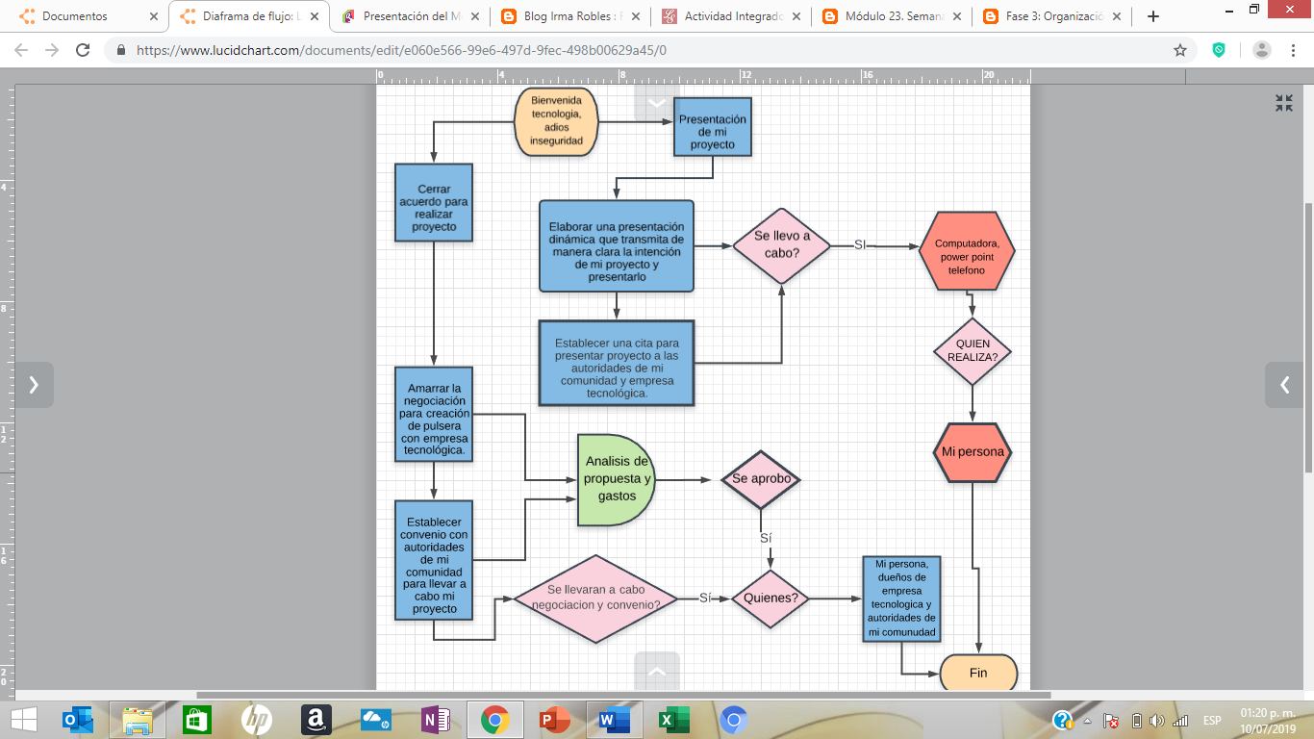

Slide 6


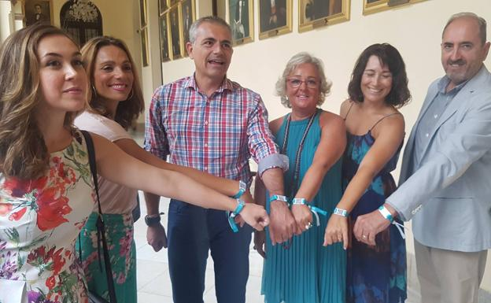
Muy buen día a todos los presentes que estén visualizando este video, me presento, mi nombre es José Escalante Tovar, mi facilitadora: María Esmeralda Arreola Marín. estoy cursando el módulo 23 Tecnologías emergentes para la administración y la gestión, de prepa en línea sep. bien, en este video, daré respuesta a tres preguntas correspondientes a la actividad Fase 3: Organización. Actividades, tareas, recursos y procesos, correspondiente a la segunda semana del módulo 23.
Primera pregunta.
¿Cuál de los recursos que se requieren para llevar a cabo un proyecto es el más importante y por qué?
Considero que el recurso mas importante para llevar a cabo dicha tarea es el de recursos humanos, porque primeramente, para que exista una idea o proyecto es necesaria la persona para que la visualice, para que se lleve a cabo, son necesarias las personas para que las desarrolles y las distribuyan, y para ser consumidas, son necesarios las personas quienes las usaran. En resumidas cuentas, considero que sin los recursos humanos difícilmente existirían los demás recursos.

Slide 7

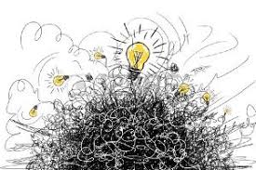
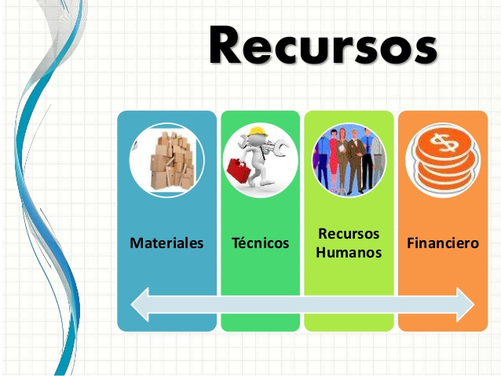
Segunda pregunta.
¿Por qué es importante definir los recursos que se requieren para la realización de las tareas?
Porque considero que es importante tener una buena organización de lo que vamos a requerir para desarrollar nuestro proyecto y definir por separado el tipo de recursos necesitaremos para la concertación de dicho proyecto será fundamental para no tener una encrucijada a la hora de elaborar nuestro proyecto, caso contrario de tener establecido y organizado todo sabremos perfectamente que necesitaremos para elaborar nuestro proyecto.

Slide 8
Tercera pregunta
¿Cuál es la utilidad de un diagrama de flujo de los procesos que implica la realización de las actividades? Menciona dos ventajas de hacerlo para tu proyecto.
Considero que la principal utilidad es para documentar un programa complejo y extenso, en el cual se pueden plasmar los elementos claves que ayudaran a la comprensión de lo que se pretende comunicar o transmitir.
Para mi caso considero que en mi proyecto al ser algo complejo puedo utilizar el diagrama de flujo para plasmar las metas y objetivos de una manera mas concreta y resumida, de igual manera me ayuda a tener claro cuáles serán los principales puntos a desarrollar sin tener que desviarme a puntos que me puedan ocasionar retrasos o en peor de los casos a desviarme de las metas y objetivo principal de mi proyecto.
Sin mas por el momento, me despido, ¡saludos!

Slide 9
Link de mi video
https://youtu.be/T3mFwT0izr0

Slide 10
Referencias
D.C.E. ESMERALDA ARREOLA. (2019). Segunda sesión síncrona del Módulo 23, “Diseño del proyecto de solución”. 13 de julio de 2019, de You Tube Sitio web:
https://youtu.be/RTMNecqzkmI

